Slide 1
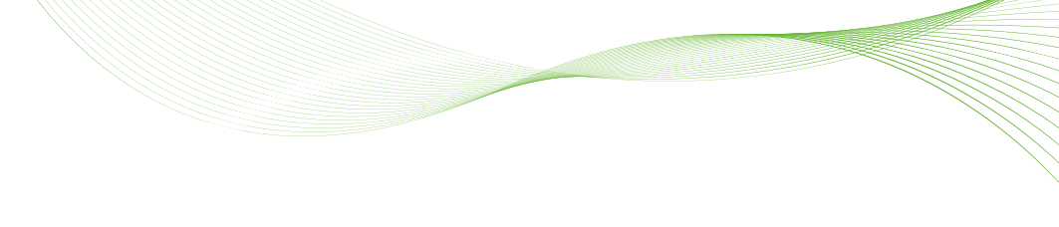

RIS辅助的无线通信系统加权和速率最大化
H. Guo, Y.-C. Liang, J. Chen, and E. G. Larsson, “Weighted sum-rate maximization for reconfigurable intelligent surface aided wireless networks,” IEEE Transactions on Wireless Communications, vol. 19, no. 5, pp. 3064–3076, May 2020.
汇报人：S220101125-饶益民
组员：S220101226-朱宇、S220101085-刘成祥

Slide 2
目录/CONTENTS
01
02
03
04
论文背景与介绍
系统建模与问题提出
提出算法
仿真与总结

Slide 3
Part 01
论文背景与介绍

Slide 4
论文背景与介绍
智能超表面RIS（Reconfigurable Intelligence Surface）是一种新的技术。依赖于无源反射元件可以实现调整入射电磁波的相位。通过将其部署在无线信道中，对入射信号的相位进行调整，可以达到重塑无线信道的目的。这种技术，被认为是6G关键技术之一。
该论文建立RIS辅助的无线通信信道模型，根据CSI是否有误差得到两个非凸优化问题，并进一步通过不同的算法得到两个问题的全局最优解。

Slide 5
Part 02
系统建模与问题提出

Slide 6
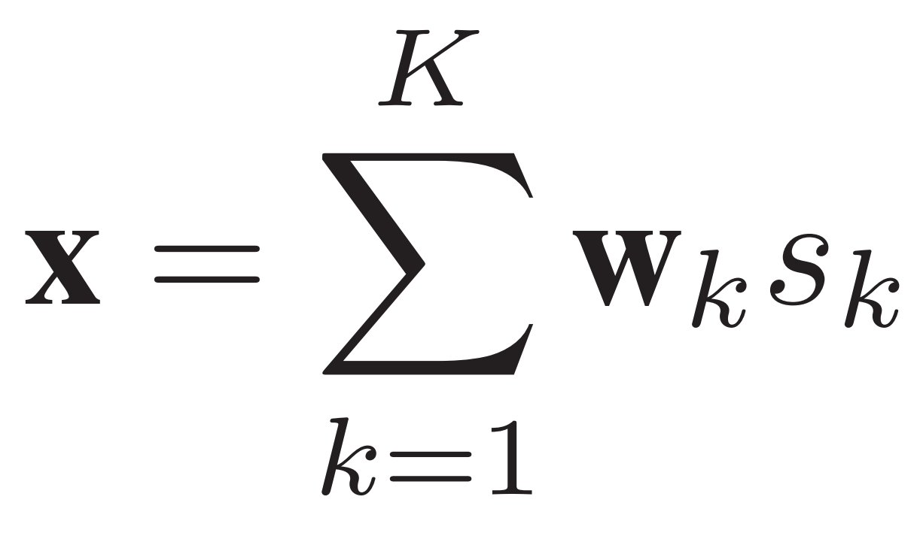
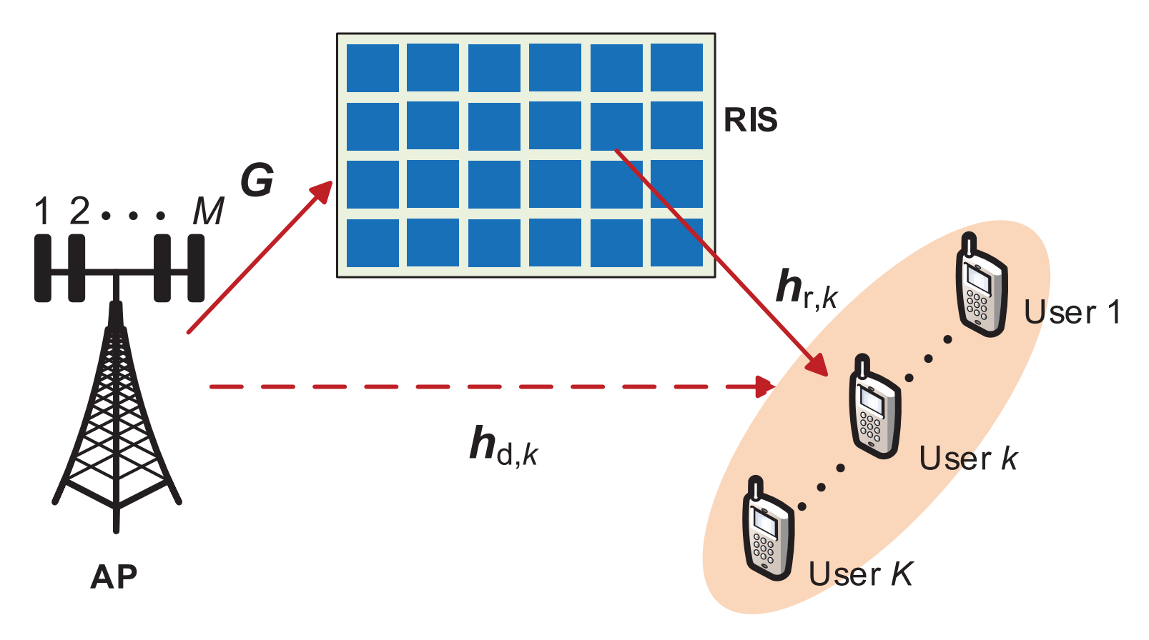
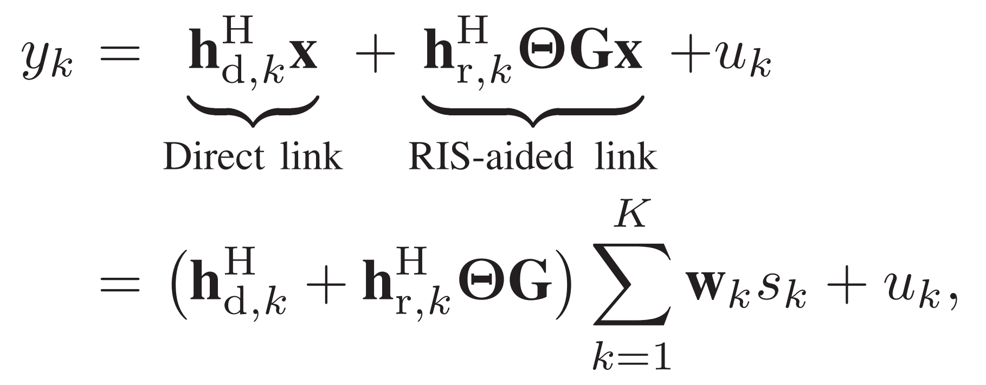
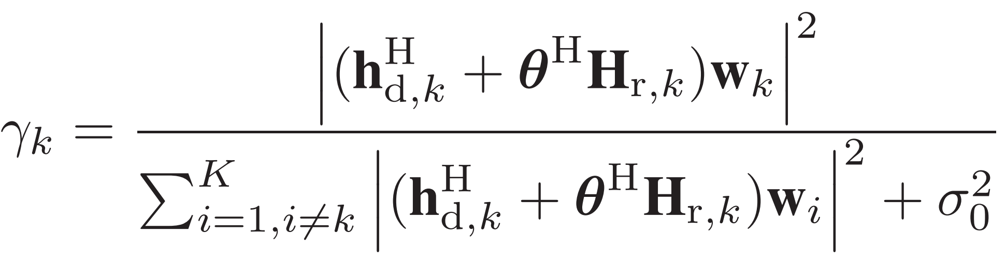
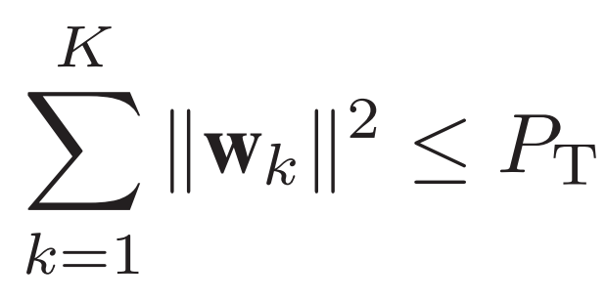
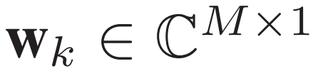
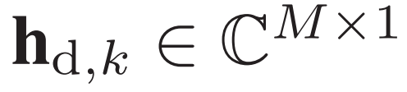

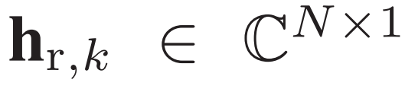

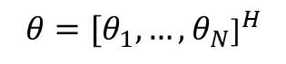
系统建模
基站发送信号
用户k接收到的信号
用户k接收端信噪比
其中，传输功率限制
$$θ={{[θ}_{1},…,θ_{N}]}^{H}$$

Slide 7
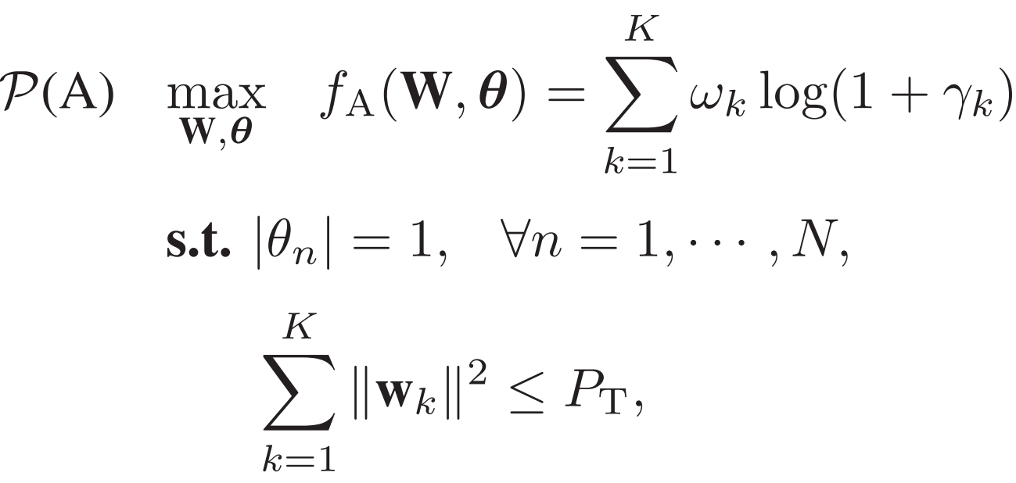
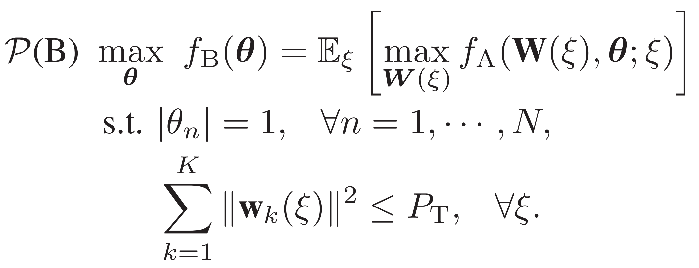
问题提出
Perfect CSI Imperfect CSI

Slide 8
Part 03
提出算法

Slide 9
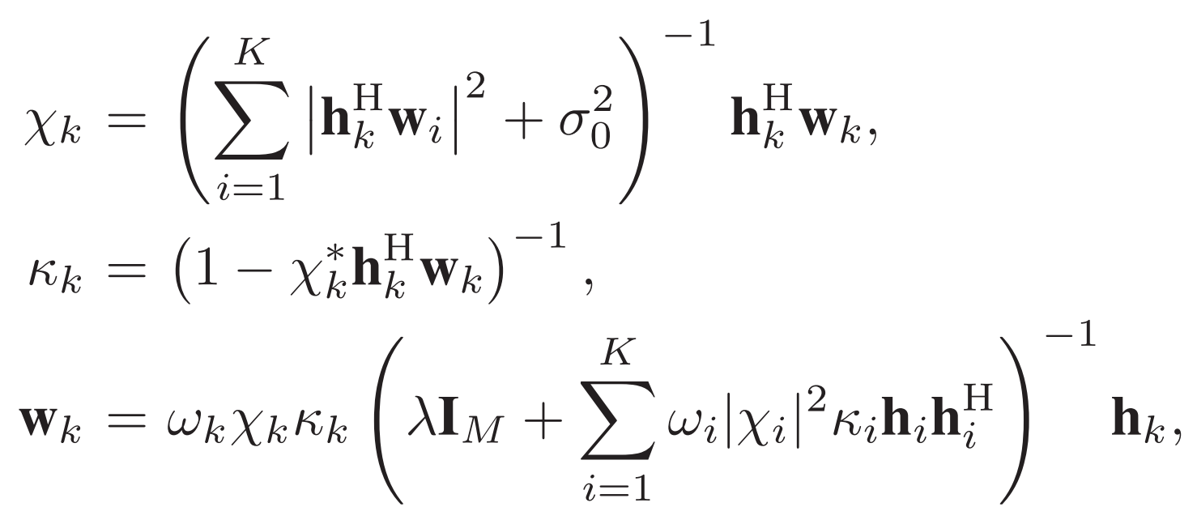
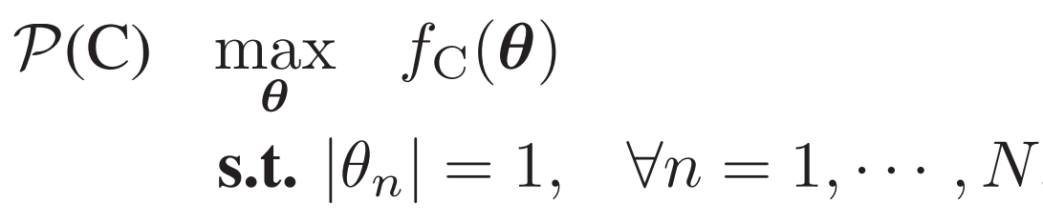
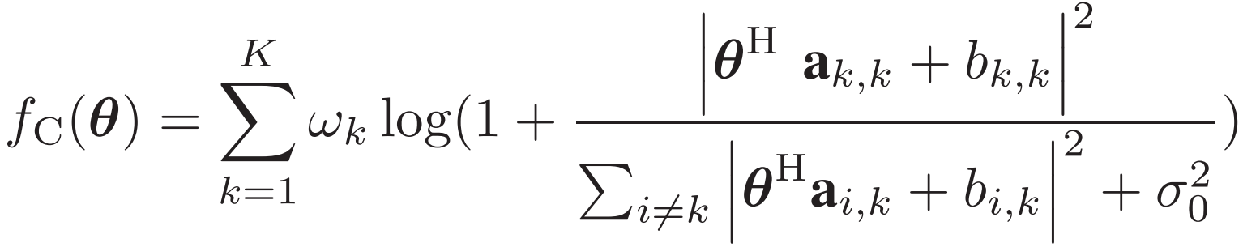
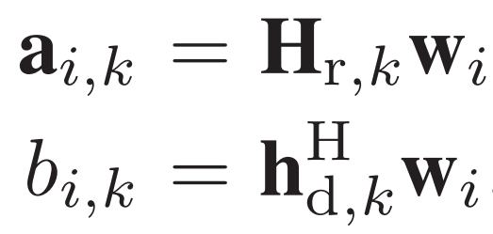
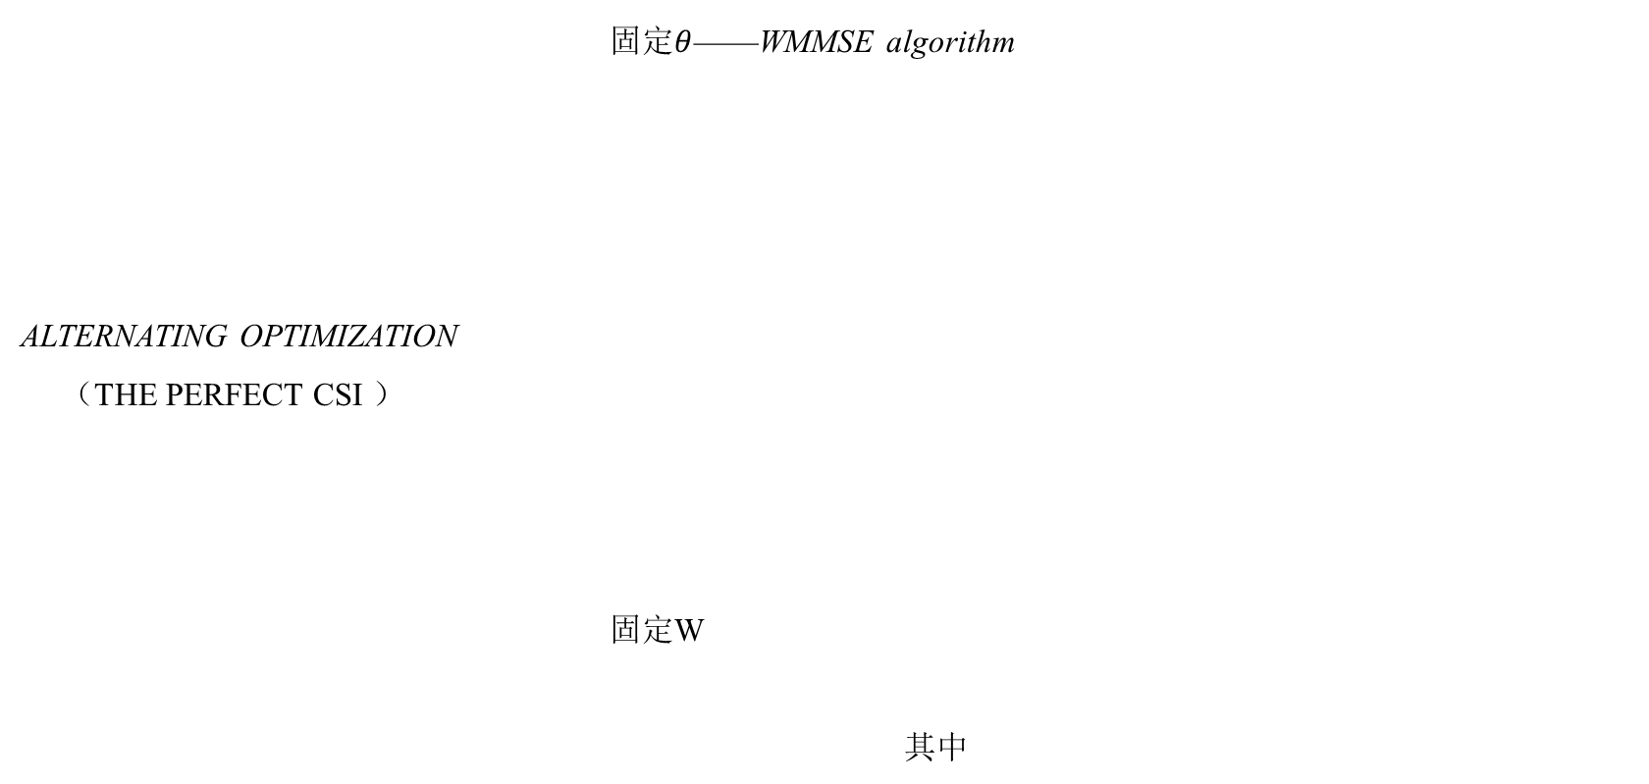
ALTERNATING OPTIMIZATION
固定$θ$——WMMSE algorithm
ALTERNATING OPTIMIZATION
（THE PERFECT CSI ）
固定W
其中

Slide 10

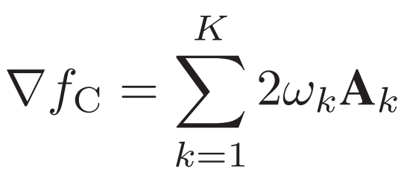
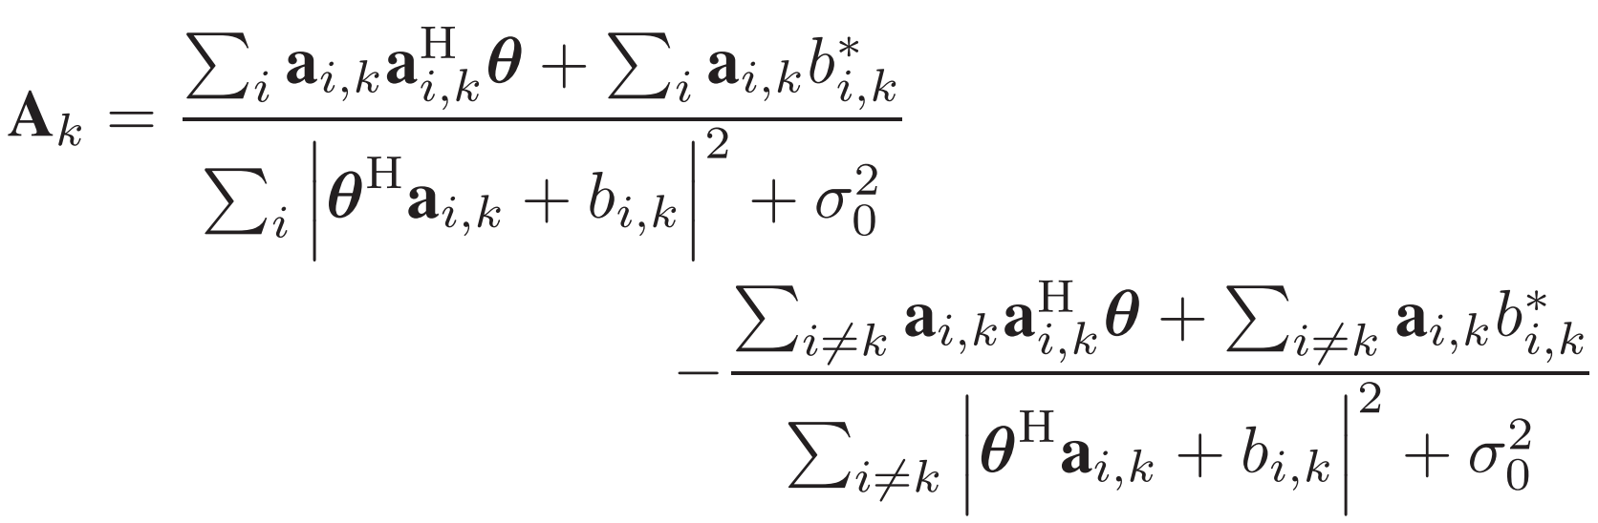
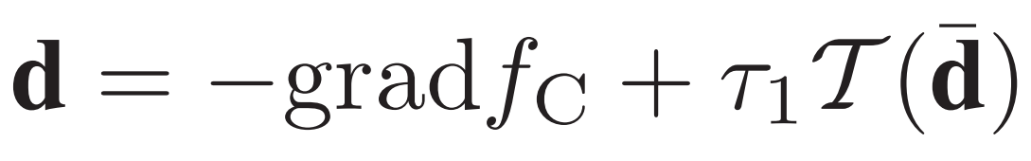
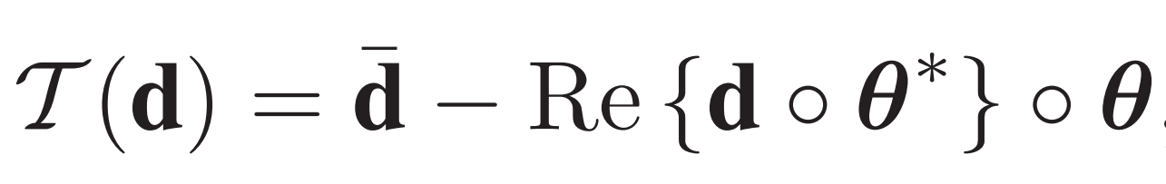
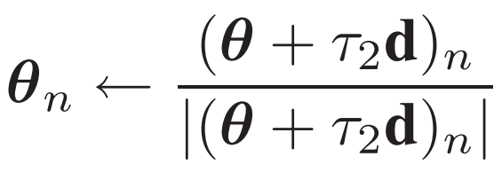
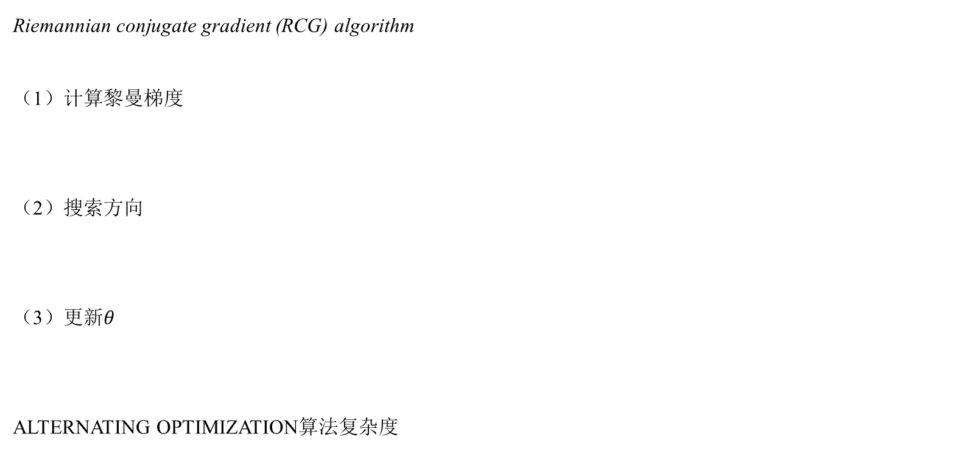
ALTERNATING OPTIMIZATION
Riemannian conjugate gradient (RCG) algorithm
（1）计算黎曼梯度
（2）搜索方向
（3）更新$θ$
ALTERNATING OPTIMIZATION算法复杂度

Slide 11
LOW-COMPLEXITY BCD
(A) Closed-Form fractional programming (FP) Approach
(B) Prox-Linear Update for W
LOW-COMPLEXITY BCD
（THE PERFECT CSI ）
(C) Successive Convex Approximation for Updating θ
(D) Algorithm Development

Slide 12
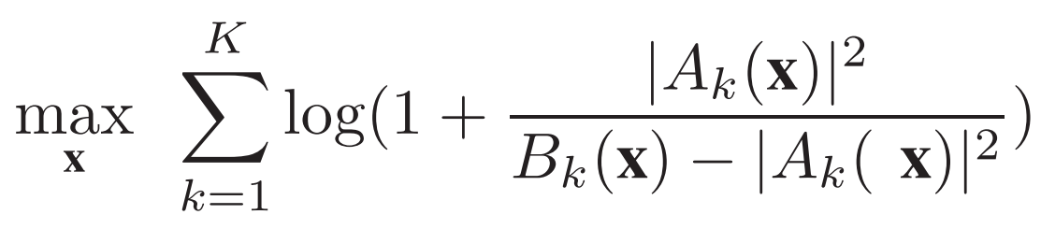
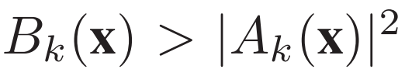
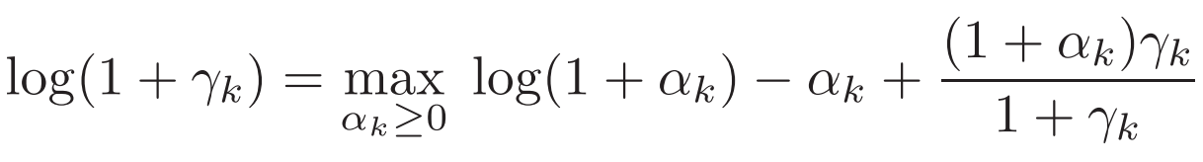
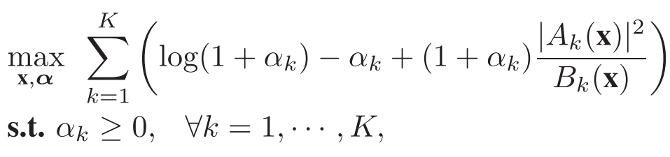
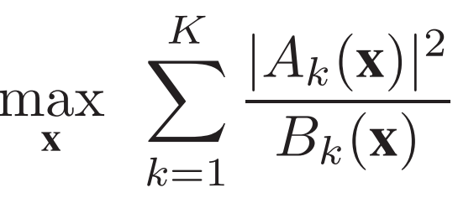
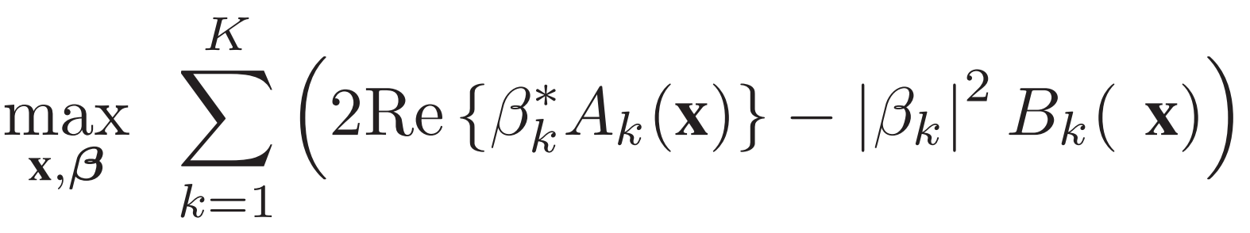
LOW-COMPLEXITY BCD - Closed-Form FP Approach
(A)Closed-Form FP Approach
(1) Lagrangian Dual Transform s.t.
(2)Quadratic Transform

Slide 13
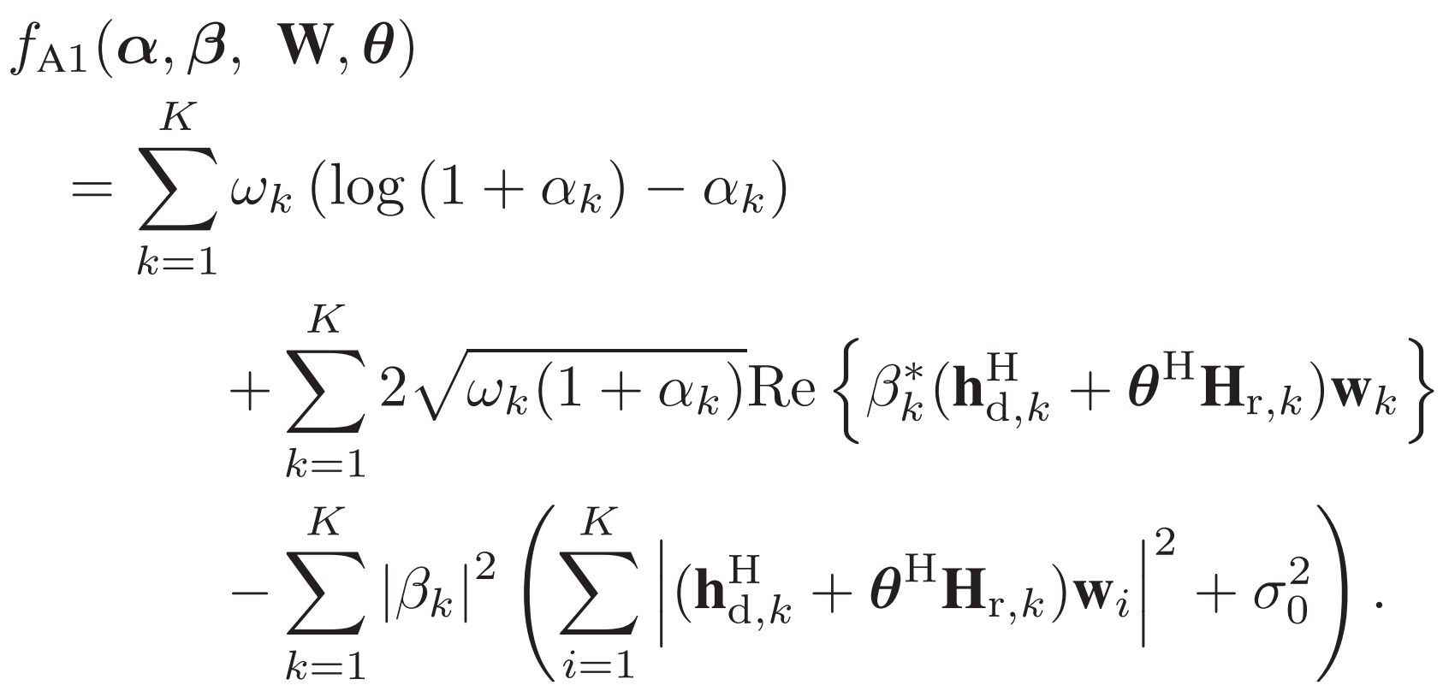
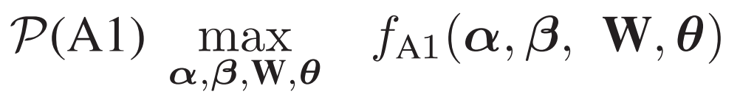

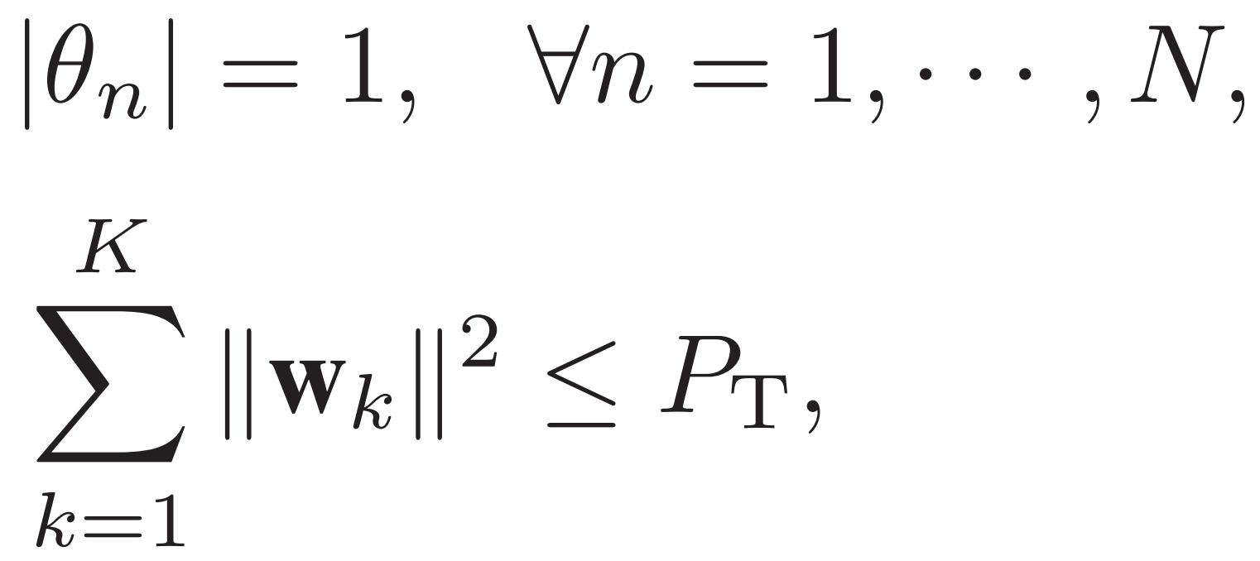
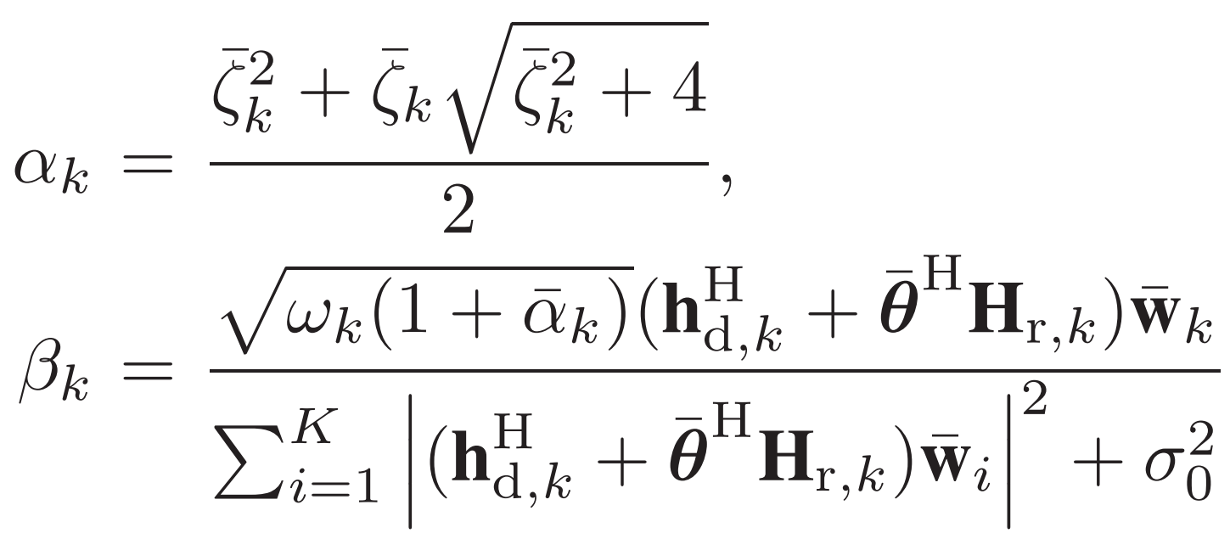
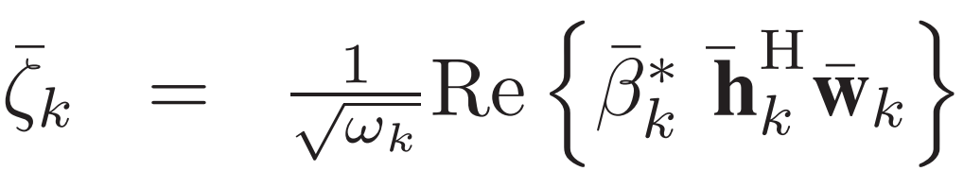
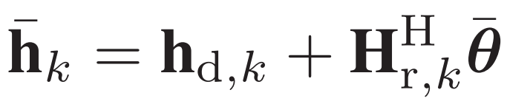
LOW-COMPLEXITY BCD

Slide 14
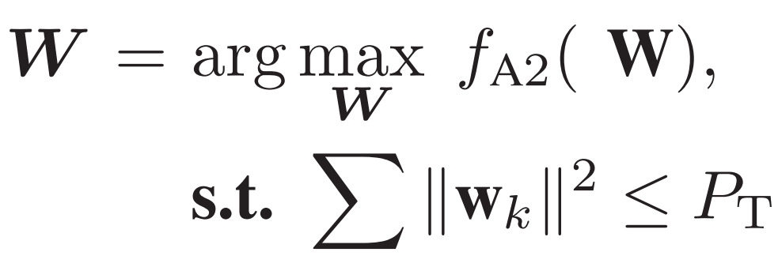
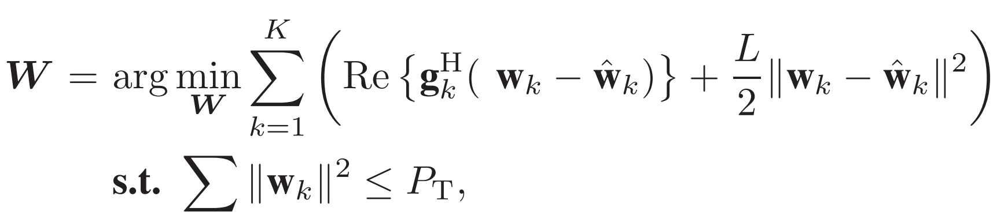
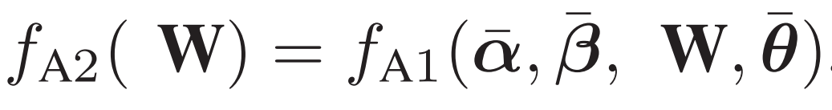
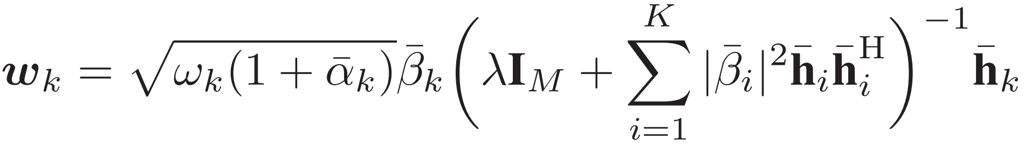
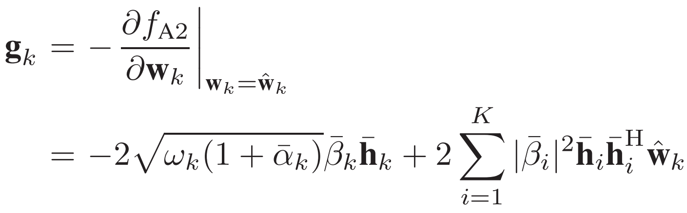
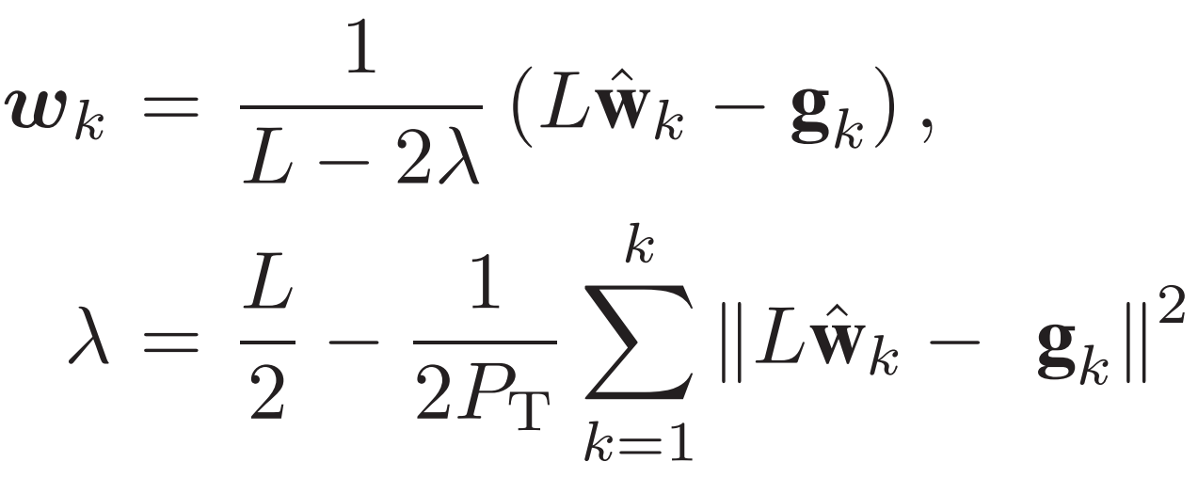
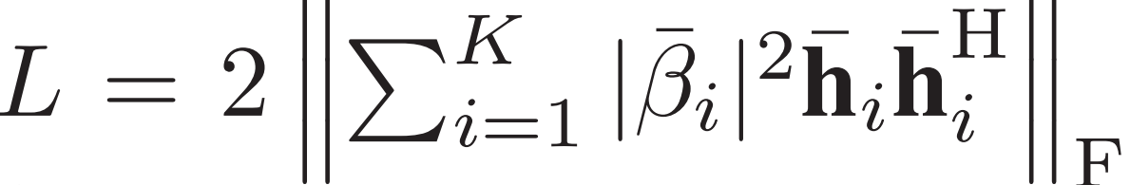
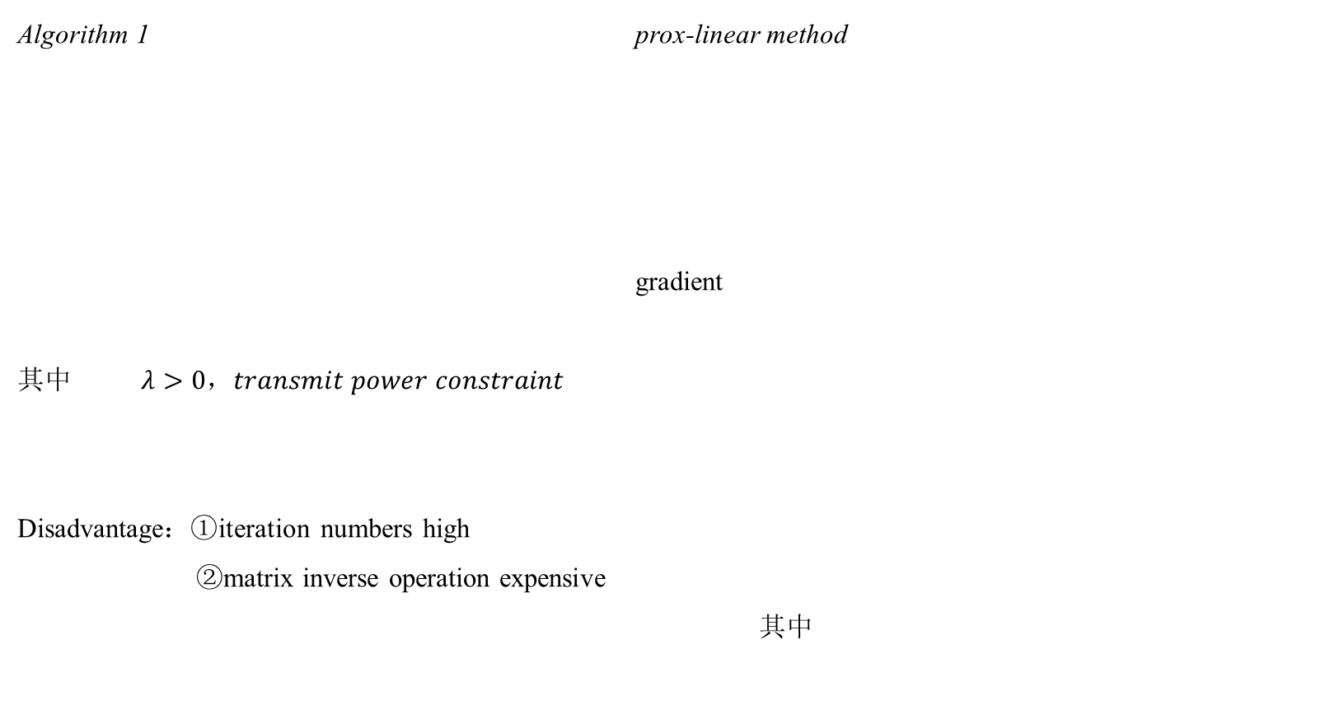
LOW-COMPLEXITY BCD - Prox-Linear Update for W
Algorithm 1 prox-linear method
gradient
其中 $λ>0，transmit power constraint$
Disadvantage：①iteration numbers high
②matrix inverse operation expensive
其中

Slide 15
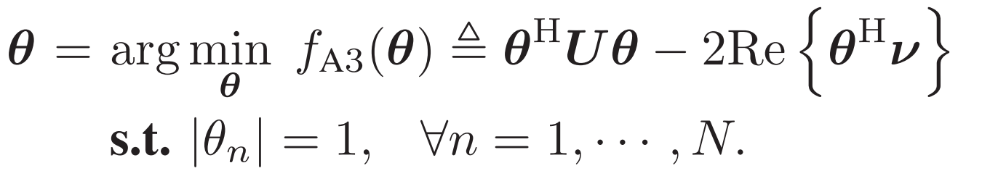
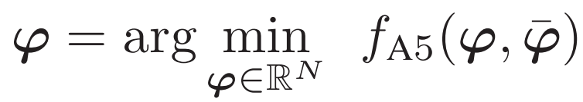
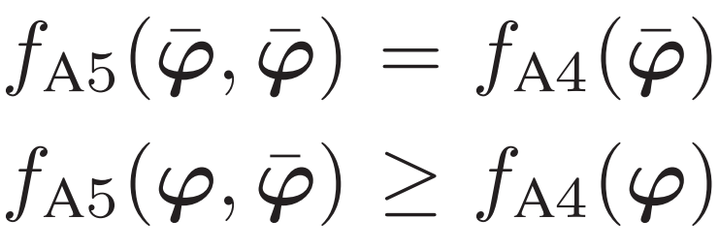
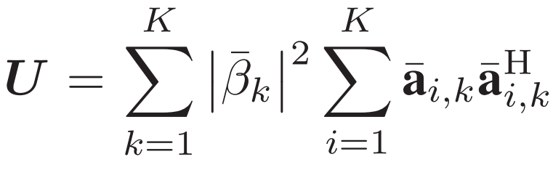
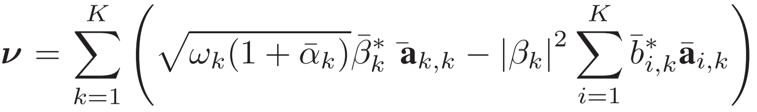
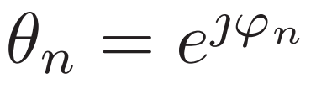
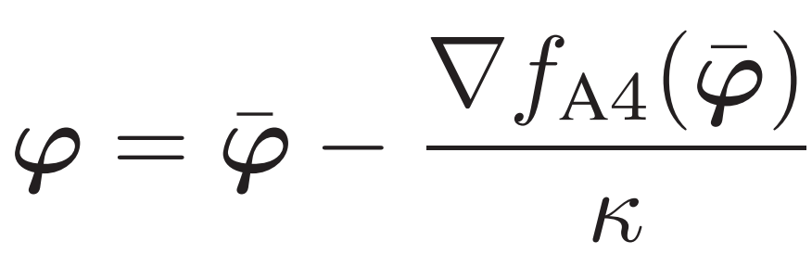

LOW-COMPLEXITY BCD - Successive Convex Approximation for Updating θ
其中
令 其中
其中

Slide 16




LOW-COMPLEXITY BCD - Algorithm Development
BCD算法复杂度
gradient
改进算法复杂度

Slide 17
EXTEND THE NON-CONVEX BCD
(A) Solve the Inner-Layer Subproblem
EXTEND THE NON-CONVEX BCD
（THE IMPERFECT CSI ） 1）Stochastic SCA
(B) Stochastic Successive Convex Approximation 2）Design Surrogate Function
3）Gradient Projection

Slide 18



EXTEND THE NON-CONVEX BCD - Solve the Inner-Layer Subproblem
Closed-Form FP Approach
BCD Approach

Slide 19








EXTEND THE NON-CONVEX BCD - Stochastic Successive Convex Approximation
(1) Stochastic SCA (3) Gradient Projection for Updating $φ_{r}$
gradient
(2) Design Surrogate Function
其中

Slide 20
Part 04
仿真与总结

Slide 21


系统建模与问题提出

Slide 22


系统建模与问题提出

Slide 23
感谢聆听
H. Guo, Y.-C. Liang, J. Chen, and E. G. Larsson, “Weighted sum-rate maximization for reconfigurable intelligent surface aided wireless networks,” IEEE Transactions on Wireless Communications, vol. 19, no. 5, pp. 3064–3076, May 2020.

